Slide 1


ALT ÜRİNER SİSTEM BELİRTİLERİ TANI ve TEDAVİ

Slide 2
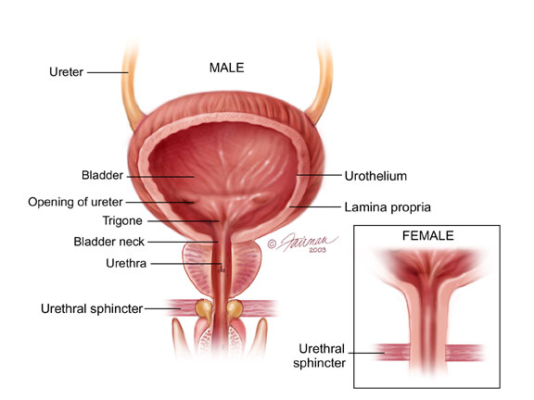
ALT ÜRİNER SİSTEM
Mesane;
Mesane boynu
Ekstrenal üretral sfinkter
Prostat
Üretra

Slide 3
ALT ÜRİNER SİSTEM NE YAPAR?
DEPOLAMA
BOŞALTIM

Slide 4
Depolama dönemi
Düşük intravezikal basınçta ve uygun his ile idrarın artan miktarına uyum KOMPLİANS !!!!
İstemsiz detrusor kasılmalarının olmaması
İstirahatte ve karıniçi basınç artışlarında kapalı mesane çıkımı

Slide 5
Boşaltım dönemi
Düz ve çizgili kas sfinkteri seviyesinde bu kasılmaya eşlik eden direnç azalması
Yeterli güç ve sürede detrusorun tümüyle kasılması

Slide 6
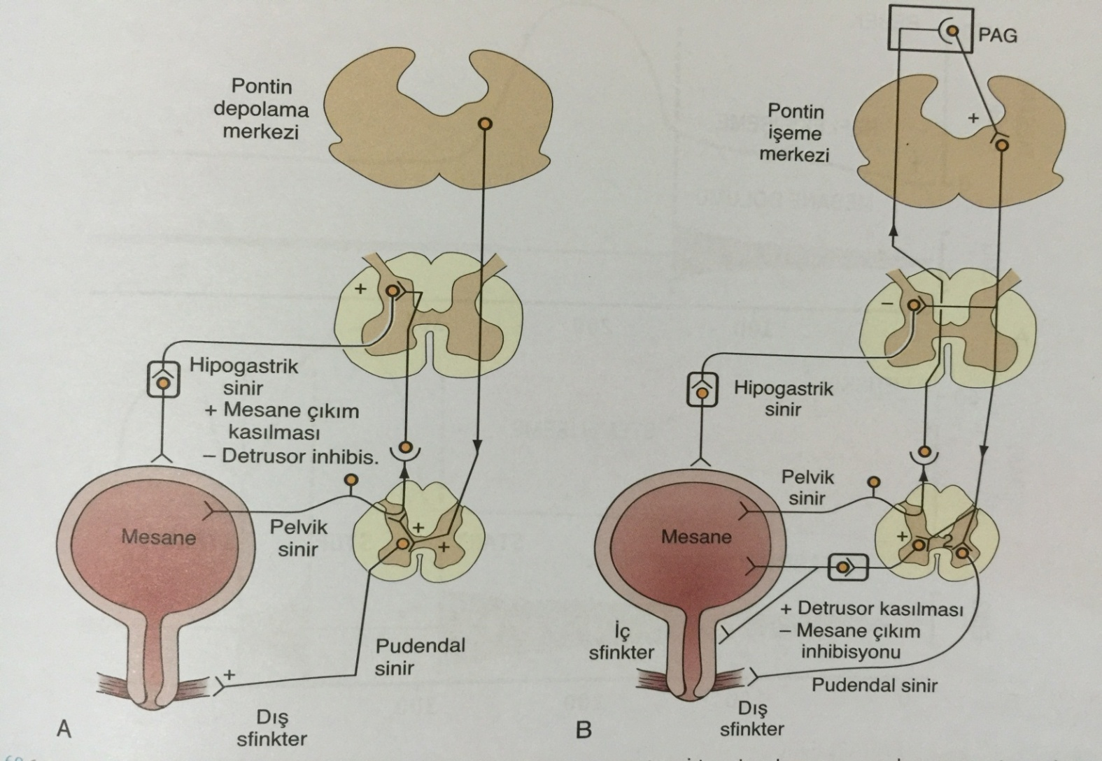
AÜS Nörolojik İnervasyon

Slide 7
NORMAL MESANE DÖNGÜSÜ
Depolama fazı (%98)
Boşaltım fazı (%2)
Normal anatomi
Sağlıklı ürotelyum
İntakt innervasyon
Sinerji

Slide 8
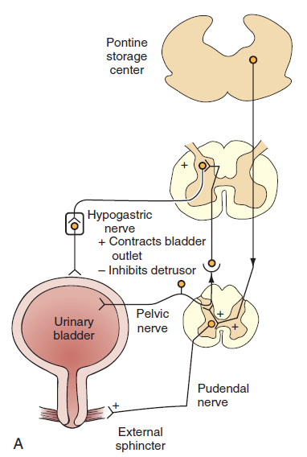
DEPOLAMA FAZI (BASKIN SEMPATİK ETKİ)
α-1 adrenerjik uyarım → Mesane çıkımının kapatılması
β-2 ve β-3 adrenerjik uyarım → Mesane gövdesinin gevşemesi
Pelvik gangliyonlara negatif etki → Kontraktiliteyi sağlayan PS uyarımın engellenmesi
Notes:
Bilinen üç alfa-1 reseptör alttipi mevcut (Bunların dağılımı ise henüz açık değil)
Prostat ve üretradaki majör adrenoseptör alfa-1A
BPH tedavisinde alfa blokör selektivitesini artırmaya yönelik çalışmalar bu yönde sürüyor
Selektif alfa blokörlerle her belirtinin engellenemeyişi diğer reseptör alttiplerinin de mevcut olabileceğini düşündürüyor
Bilinen üç beta reseptör alttipi mevcut
Detrüsörde beta reseptörlerin üç alttipi de ifadeleniyor (En yaygın olan beta-3 reseptörler)
Bunların uyarılması detrüsör düz kasını gevşetir → Bu etki cAMP üzerinden gerçekleşmektedir
Beta adrenerjik uyarımın kolinerjik ve alfa adrenerjikler kadar fonksiyonel katkı ve önemi yok
Hasta detrüsördeki değişiklikler aşırı aktif mesanede beta reseptör kullanımı konusuna ilgiyi artırıyor

Slide 9
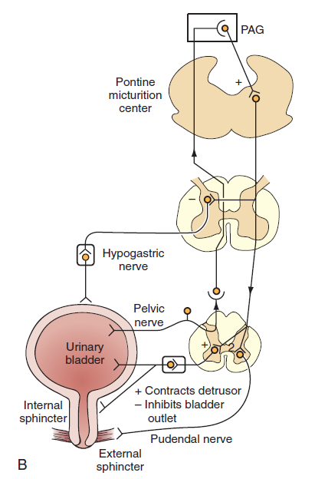
BOŞALTIM FAZI (BASKIN PARASEMPATİK ETKİ)
Parasempatik uyarım → Detrüsör kontraksiyonu
Adrenerjik uyarının engellenmesi →
α-1 uyarımın kesilmesi →
Mesane çıkımının açılması
β-2 ve β-3 uyarımın kesilmesi → Mesane gövdesindeki relaksasyonun engellenmesi

Slide 10
İŞEME BOZUKLUKLARI
İdrarın depolanması ile ilgili belirtiler
İdrarın boşaltılması ile ilgili belirtiler
İşeme sonrası görülen belirtiler
ICS 2002 TERMİNOLOJİ STANDARDİZASYON RAPORUNUN KONTİNANS DERNEĞİ TARAFINDAN DİLİMİZE UYARLAMA ÇALIŞMASI

Slide 11
İDRARIN DEPOLANMASI İLE İLGİLİ BELİRTİLER
İdrar kaçırma
Gündüz sık işeme
Noktüri (gece işemesi)
Sıkışma (urgency)
ICS 2002 TERMİNOLOJİ STANDARDİZASYON RAPORUNUN KONTİNANS DERNEĞİ TARAFINDAN DİLİMİZE UYARLAMA ÇALIŞMASI

Slide 12
İDRAR KAÇIRMA
Stres tipi idrar kaçırma
Sıkışma tipi idrar kaçırma
Karışık tipte idrar kaçırma
ICS 2002 TERMİNOLOJİ STANDARDİZASYON RAPORUNUN KONTİNANS DERNEĞİ TARAFINDAN DİLİMİZE UYARLAMA ÇALIŞMASI

Slide 13
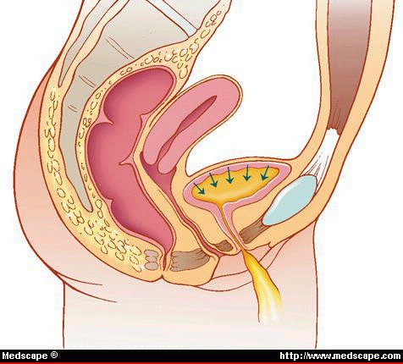
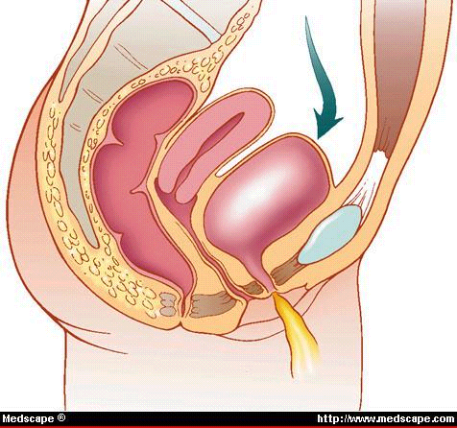
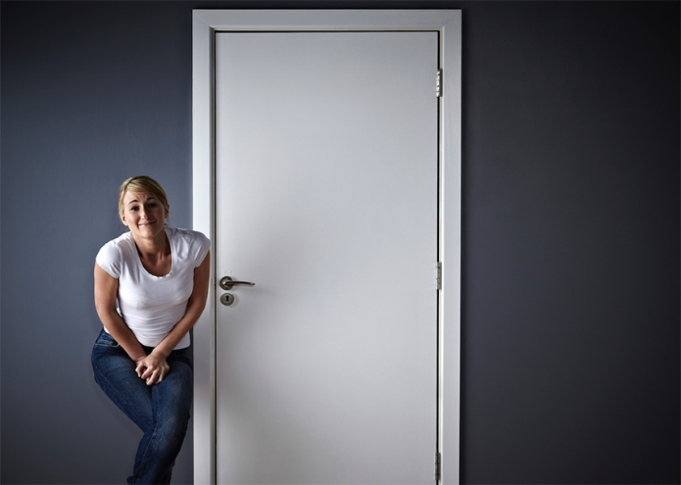

Sıkışma tipi idrar kaçırma
Stres tipi idrar kaçırma

Slide 14
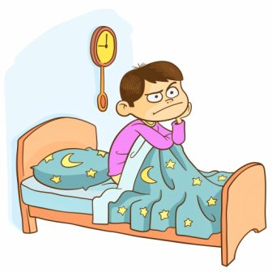
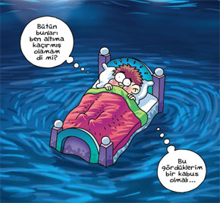
İDRAR KAÇIRMA
Uykuda idrar kaçırma (Enürezis nokturna)
Kişi uykuya daldıktan sonra idrar kaçırır.

Slide 15
İDRAR KAÇIRMA
Devamlı idrar kaçırma
Hastanın devamlı idrar kaçırma yakınmasıdır.
Diğer idrar kaçırma tipleri
Cinsel ilişki esnasında,
Sadece gülerken (Gülme idrar kaçırması) idrar kaçırma,
Postural idrar kaçırma, hissetmeden kaçırma

Slide 16
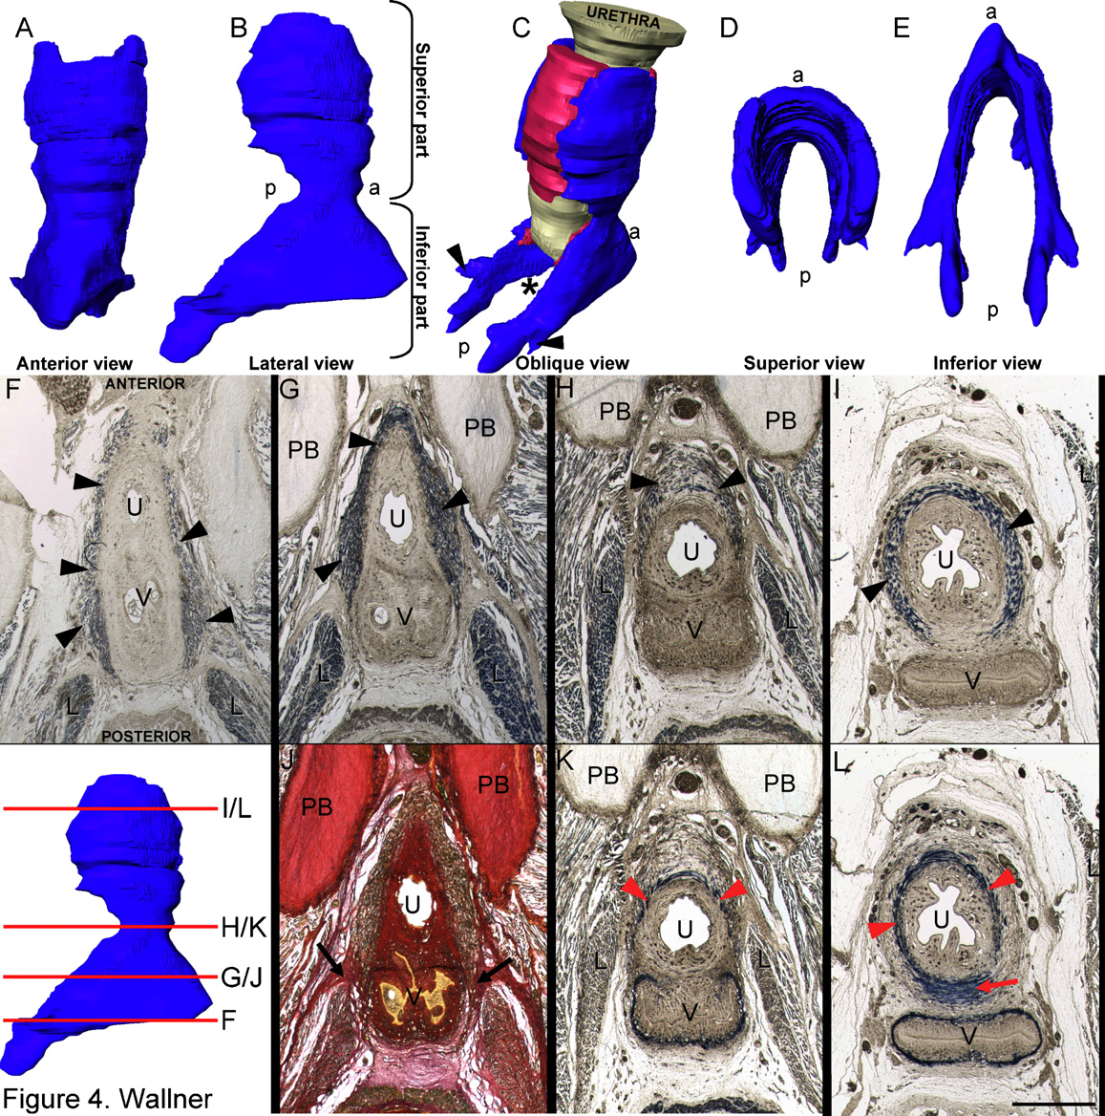
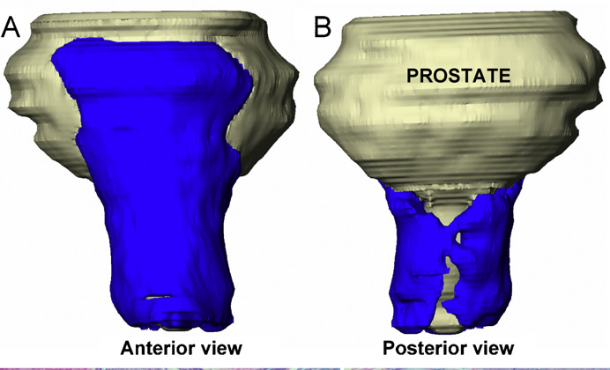
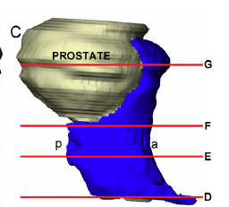
Kadın ve Erkek Kadınları Anlamak????
Üretrovajinal sfink.
Kompressör üretra

Slide 17
İnternal Üretral Sfinkter
Süperior
Mesane boynu
Distal
İnferior
En yoğun mesane boynunda
Distalde sadece anteriorda

Slide 18
Erkeklerde Kontinans
Sağlam eksternal ve internal sfinkter

Slide 19
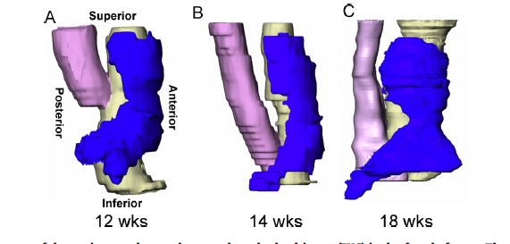
Kadınlarda Eksternal Üretral Sfinkter
12. Hafta
Vajen
12. haftada mesane boynuna
14. haftada distale migrasyon
18 haftada esas anatomik yerinde
14. Hafta
18. Hafta

Slide 20
Eksternal Üretral Sfinkter
Vajen:
"Merak etme ben ve arkadaşlarım (Levator ani ve arkus tend.)
sana destek olacağız"!!!!!

Slide 21
Kadınlarda Kontinans
Sağlam eksternal ve internal sfinkter
Vaskülerize üretral mukoza ve submukoza
Vajinal destek

Slide 22
Vajenin Verdiği Destek Sözü
Ortalama yaş 46,
Preop kontinan 5 hastaya histerektomi
Maksimal Üretral Kapanma Basıncı
1.Operasyon başlangıcı
2.Çizgili kas blokajı sonrası
%33 Çizgili kas
%28 Vasküler faktörler
%39 Düz kas ve Konnektif dokular
3. İnternal iliak damarların
klemplenmesi sonrası
Factors maintaining the intraurethral pressure in women.
Rud ve ark. Invest Urol 1980

Slide 23
STİK Risk Faktörleri
Vajinal doğum; Direk sfinkter hasarı
Vasküler hasar
Kontektif doku hasarı
Sinir hasarı
Obezite
Azalmış fiziksel aktivite
DM
Menapoz
Demans,kognitif bozukluk
Genetik
Kanıt düzeyi 1-2

Slide 24
STİK Risk Faktörleri
Sigara
Diet
Depresyon
Kronik kabızlık
İYE
Ağır egzersiz
Kanıt düzeyi 3

Slide 25
İdrarın Boşaltılması İle İlgili Belirtiler
Zayıf idrar akımı
Çatallı, dağınık idrar akımı
Kesintili idrar akımı
İdrara geç başlama
Zorlanarak idrar yapma
Terminal damlama
ICS 2002 TERMİNOLOJİ STANDARDİZASYON RAPORUNUN KONTİNANS DERNEĞİ TARAFINDAN DİLİMİZE UYARLAMA ÇALIŞMASI

Slide 26
İşeme Sonrası Belirtileri
İdrar boşaltımının tam olmaması duyumu
İşeme sonrası damlama

Slide 27
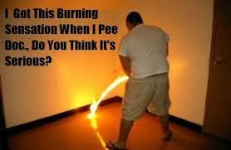
Dizüri
Ağrılı-yangılı işeme

Slide 28
AÜSB 1.BASAMAK DEĞERLENDİRİM
DETAYLI ANAMNEZ
MİKSİYON ÇİZELGESİ
FİZİK MUAYENE (ÜROLOJİK-NÖROLOJİK)
İDRAR ANALİZİ /KÜLTÜRÜ
DÜSG - ABDOMİNAL-PELVİK US
UROFLOWMETRİ +ARTIK İDRAR TAYİNİ

Slide 29
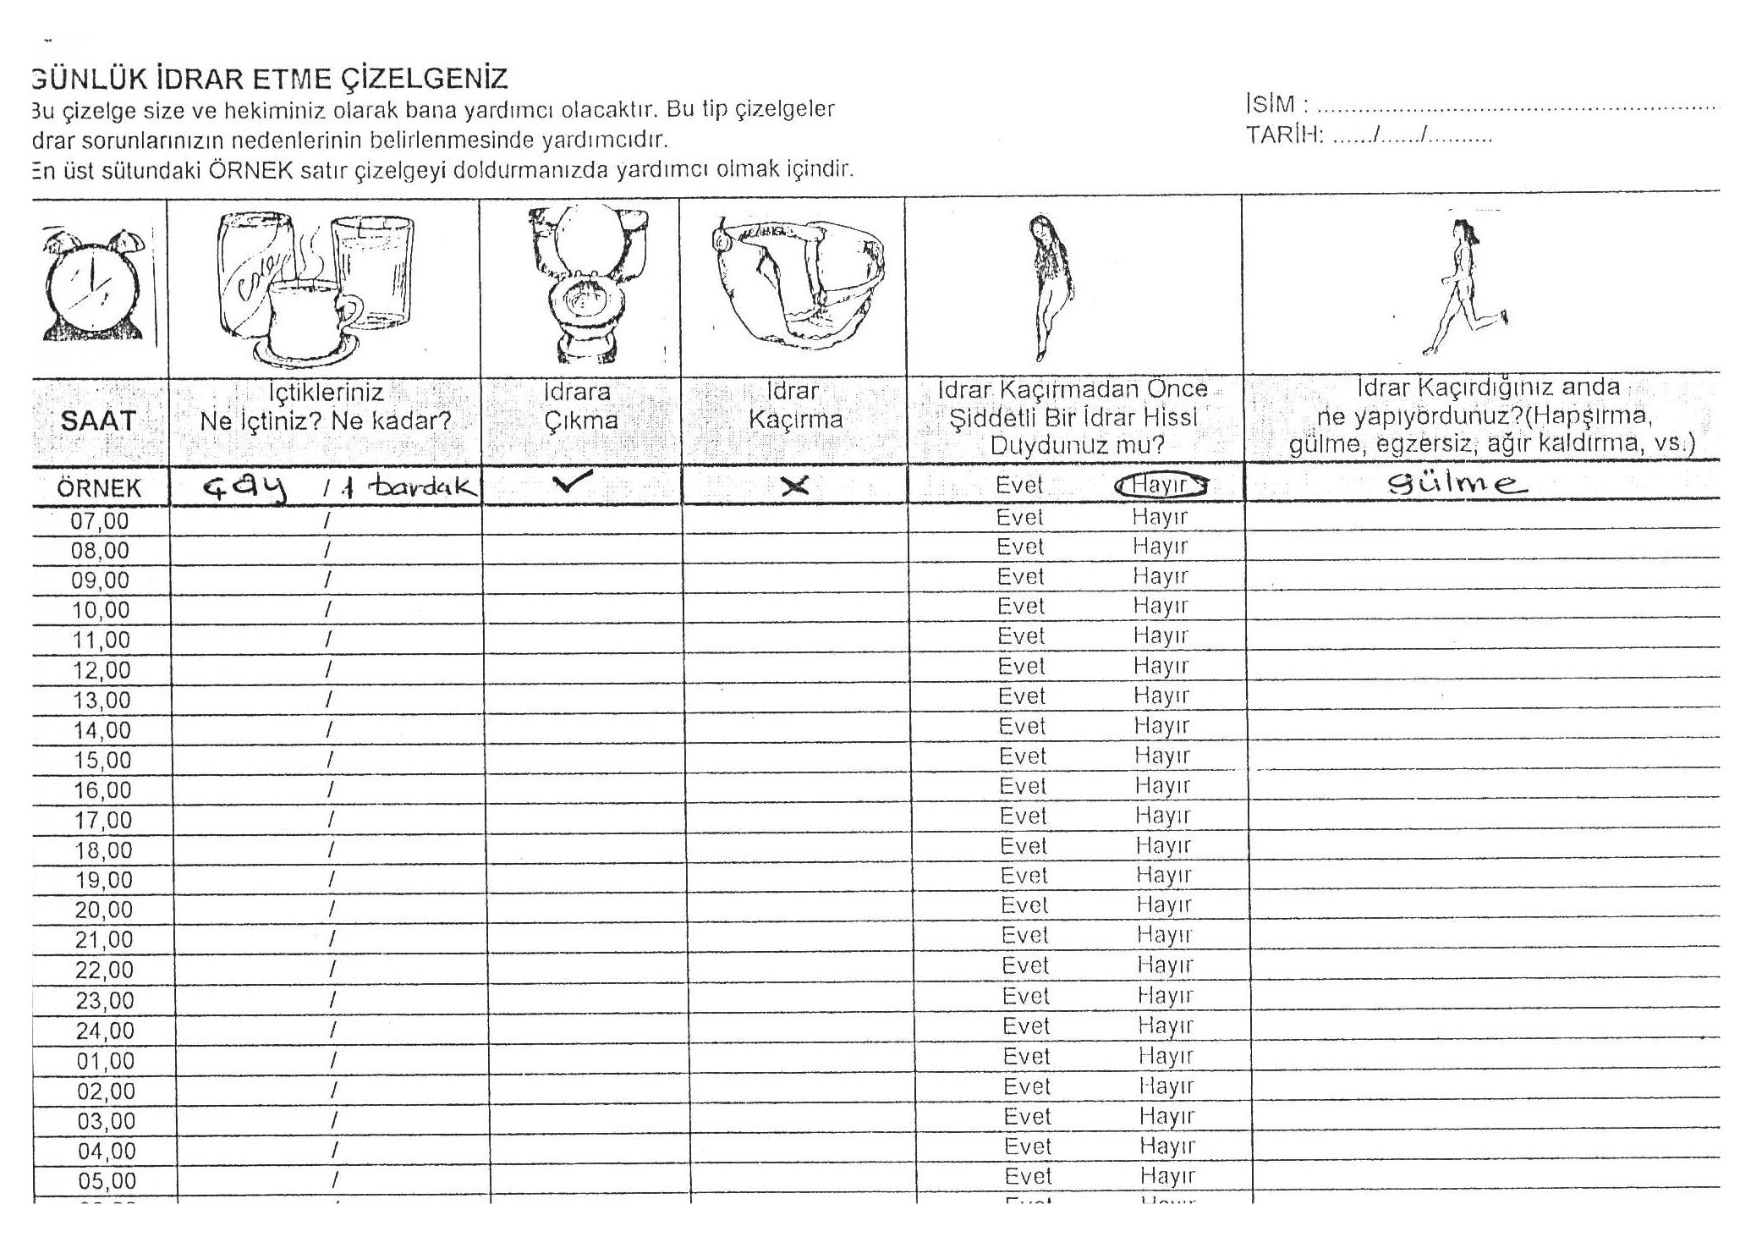
MİKSİYON ÇİZELGESİ
Günlük idrara çıkma sıklığı
mesane fonksiyonel kapasitesi
24 saatlik idrar miktarı
gündüz/gece idrar kaçırma sayı ve derecesi
sıkışma
günlük alınan sıvı miktarı
*diabetes mellitus,diabetes incipitus

Slide 30
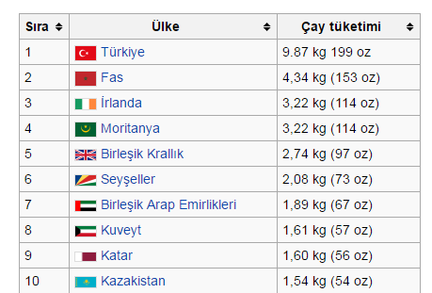
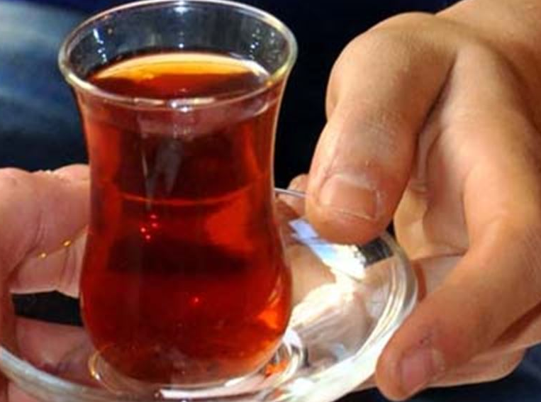
Ülkemizde Çay Tüketimi

Slide 31
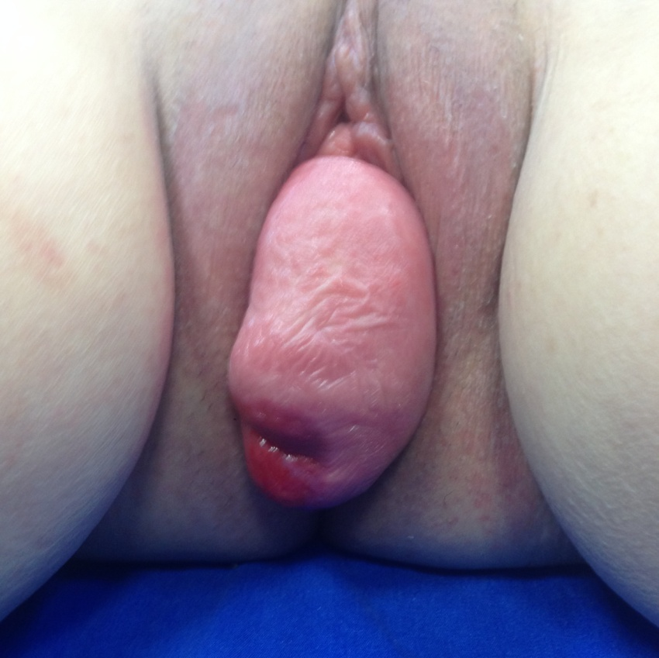
FİZİK MUAYENE
Post-void rezidü(glop vezika)
Parmakla rektal muayene
Konstipasyon
Epispadias, hipospadias, fimozis,meatal stenoz
Rektal/vaginal muayene
İdrar kaçağının görülmeye çalışılması (stress test )

Slide 32
İDRAR ANALİZ VE KÜLTÜRÜ
İŞEME BOZUKLUĞU
REKÜRREN ÜRİNER
SİSTEM
ENFEKSİYON
VUR
rezidü idrar
-yüksek intravezikal basınç
-milk-back fenomeni

Slide 33
DÜSG US
Spina bifida occulta
Normal erkeklerin %30 unda,kızların %17 sinde görülebilir
tethered cord olan hastaların %17 sinde görülmektedir
birlikte cilt defektleri varsa ileri incelemeler şarttır
Sakral agenezi
Ureter-mesane taşı
hidroureteronefroz
duplex sistem anomalileri
mesane duvarında kalınlaşma
rezidü idrar
İVP nadiren gerekir
VCUG:kronik enfeksiyon ve reflü şüphesi ile araştırma
yapılacaksa gerekir

Slide 34
Üroflowmetri-düşük akım hızı
Çıkım obstrüksiyonu
Zayıf detrüsör
Zayıf detrüsör+Çıkım obstrüksiyonu

Slide 35
İŞEME BOZUKLUĞU : 2.BASAMAK DEĞERLENDİRİM
ENDOSKOPİK DEĞERLENDİRME
İLERİ ÜRODİNAMİK TESTLER
*Sistometri
*Uretral sfinkter EMG
*Basınç-akım çalışmaları
*Videoürodinami
İLERİ NÖROÜROLOJİK DEĞERLENDİRMELER
*Somatosensorial uyarılmış potansiyel testler(SEP)
*MRI

Slide 36
ENDOSKOPİ
Obstrüktif işeme biçimi (anatomik nedenlere bağlı)
Klinik şüphe obstrüksiyon? Mesane disfonksiyonu?
Hematüri
STATİK BİR İNCELEMEDİR,FONKSİYONEL DEĞERLENDİRME DEĞİLDİR.

Slide 37
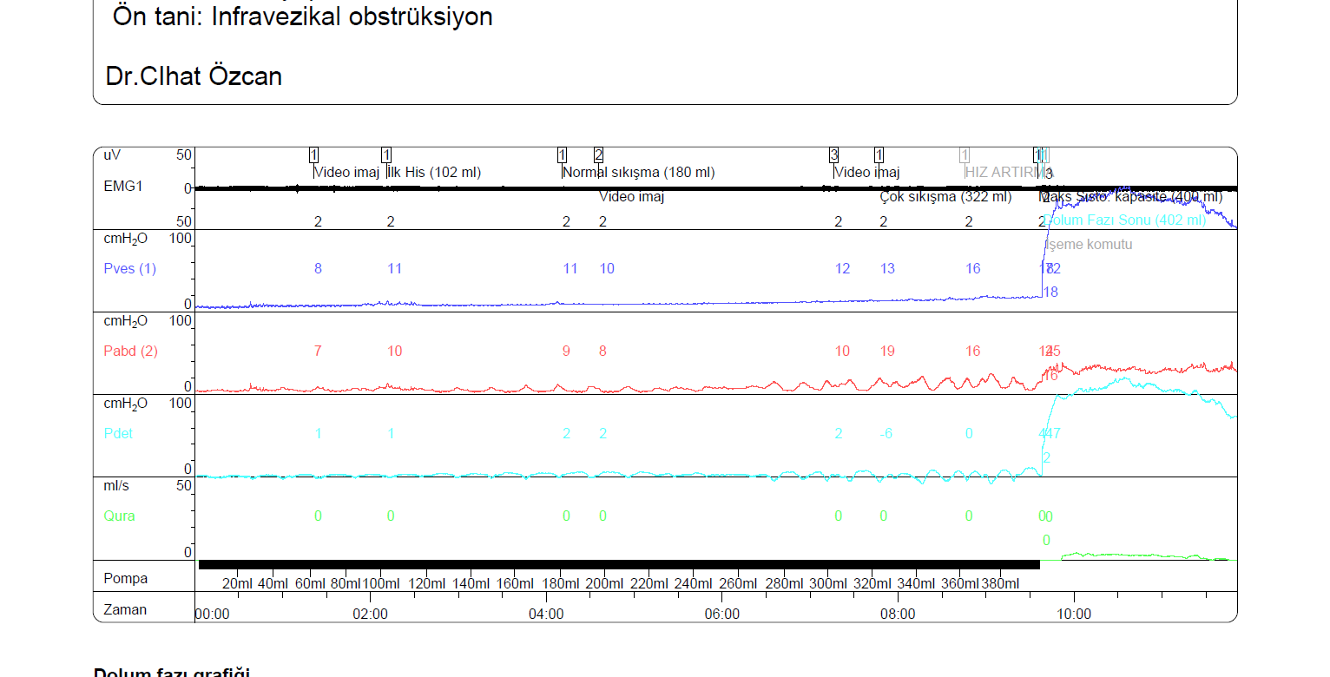
SİSTOMETRİ
Mesane
duyusu
kapasite+komplians
detrüsör aktivitesi
idrar kaçırma basıncı(LPP)
(40 cm su kritik değer)

Slide 38
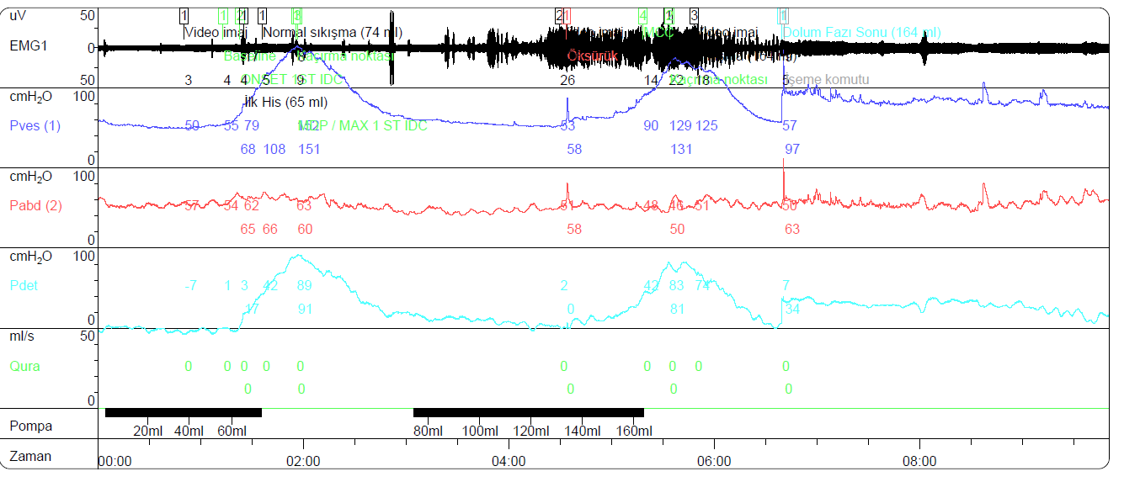
AŞIRI AKTİF DETRÜSÖR

Slide 39
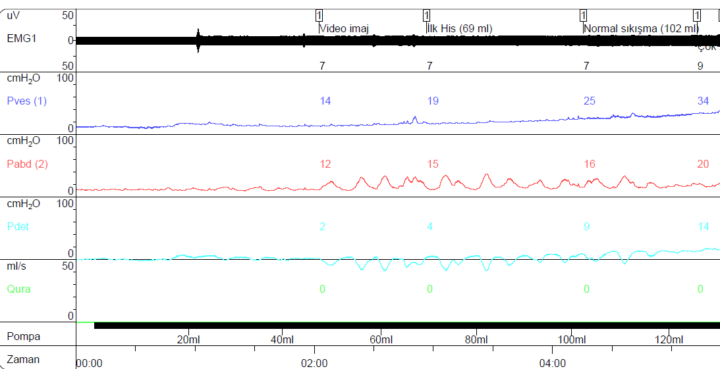
HİPOKOMPLİYAN MESANE

Slide 40
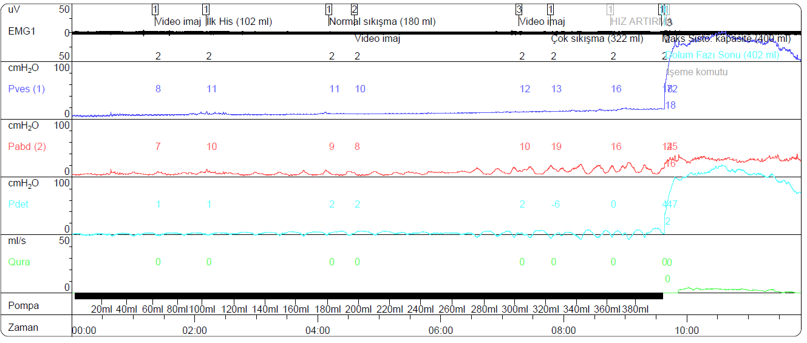
İNFRAVEZİKAL OBSTRÜKSİYON

Slide 41
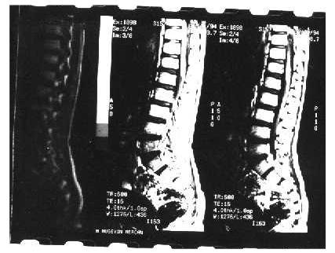
MRI
Spinal kord görüntülenmesinde noninvaziv tek yöntem
pahalı,çocuklarda anestezi gerekebilir
Belirgin anatomik defektler görülebilir,ancak normal seviyeli gergin konus olgularında yetersiz
Statik bir inceleme DİNAMİK değil

Slide 42
Tedavi planlaması
1-Stres tipte idrar kaçırma
Azalmış pelvik taban desteği
Sfinkterik yetmezlik
2-Sıkışma tipi idrar kaçırma
Aşırı aktif mesane
Yüksek basınçlı nörojen mesane
3- İnfravezikal obstrüksiyon
İdrar yapma zorluğu,rezidü idrar,idrar kaçırma(overflow)
Üst üriner sistemde bozulma
4-Detrüsör kontraksiyon gücünü arttırma
İdrar yapma zorluğu,rezidü idrar,idrar kaçırma(overflow)

Slide 43
Üretral direnci güçlendirme Kadın STİK
1.Basamak tedavi; Pelvik taban egzersizi+duloksetin
2.Cerrahi tedavi

Slide 44
Kadın STİK CERRAHİSİ Orta Üretra Askı
Altın standart

Slide 45
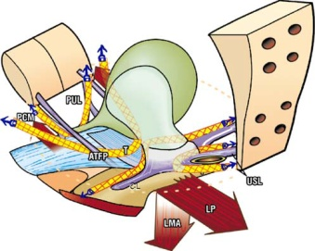
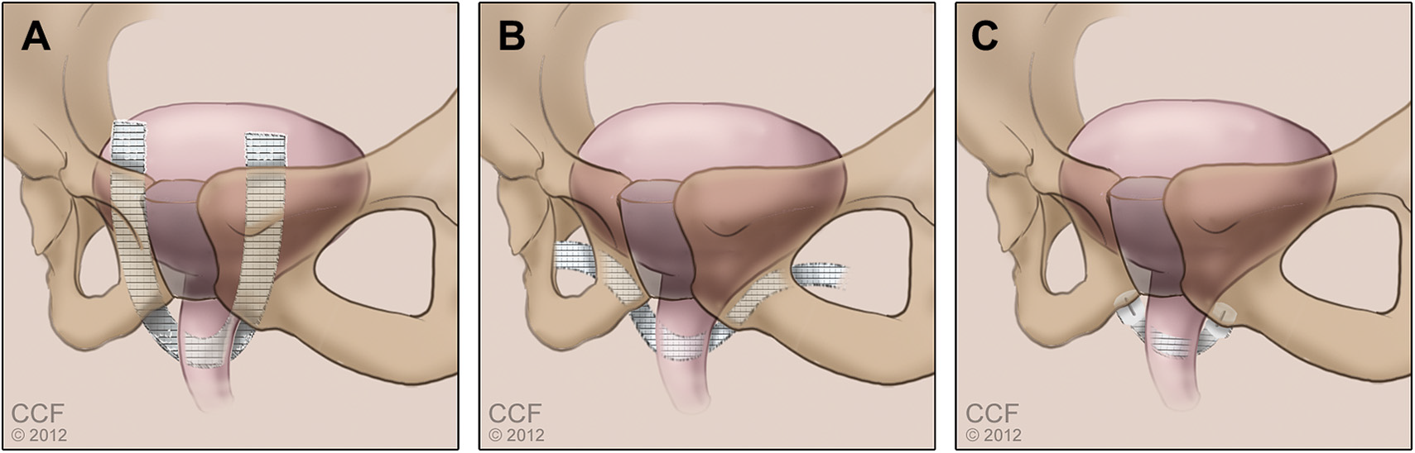
OÜA
RETROPUBİK-TVT

Slide 46
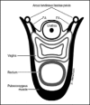
OÜA
TRANSOBTURATOR -TOT

Slide 47
52 yaş, kadın
İdrar kaçırma
5 yıldır var
Son bir yıldır artmış
Pelvik taban egzersizleri başarısız

Slide 49
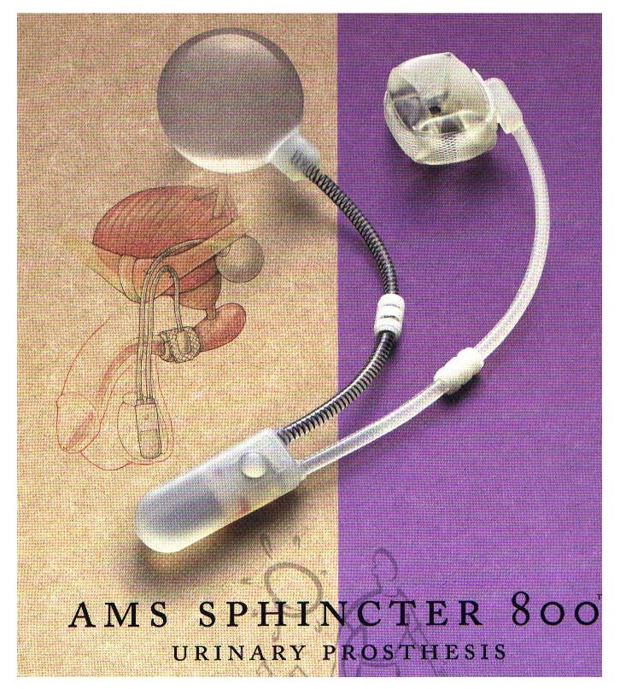
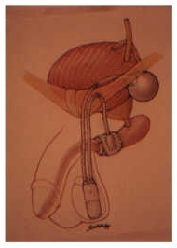
Erkek STİK CERRAHİSİ Yapay Üriner Sfinkter

Slide 50
AÜS

Slide 51
Sıkışma tipi idrar kaçırma
Aşırı aktif mesane
Yüksek basınçlı nörojen mesane

Slide 52
AAM
Ani idrar hissi
Beraberinde sıklıkla noktüri ve idrar sıklığı olan
± Sıkışma tipi idrar kaçırma
İYE veya altta yatan bir nedenin olmadığı
IUGA- ICS joint report on the terminology
for female pelvic floor dysfunction.
Neurourol Urodyn 2010

Slide 53
1. Basamak Tedavi
Davranışsal Tedaviler
İşeme alışkanlıklarının değiştirilmesi (Mesane)
Mesane eğitimi, zamanlı işeme
Pelvik adale jimnastiği (Mesane çıkımı)
Biofeedback, elektriksel stimulasyon
Terapist veya eğitimli hemşire!!
Sıvı ve beslenme alışkanlıklarının düzenlenmesi
Kilo verme
Tüm AAM hastalarına önerilmeli
Tüm tedaviler (özellikle antimuskarinikler) kombine

Slide 54
AAM
Antikolinerjik oksibutinin,tolterodine,trospiyum,propiverin,
darifenasin,solifenasin,fesoterodin
ß 3 agonist Mirabegron
Bont-A enjeksiyonu
Nöromodülasyon
Augmentasyon

Slide 55
İnfravezikal obstrüksiyon ERKEK -BPH
Alfa bloker
5 alfa redüktaz inh
PDE5-inh
CERRAHİ

Slide 56
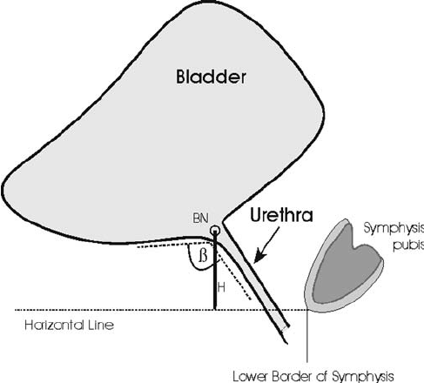
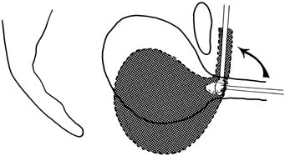
İnfravezikal obstrüksiyon Kadın
Üretra
İleri derecede POP

Slide 58
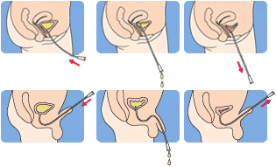
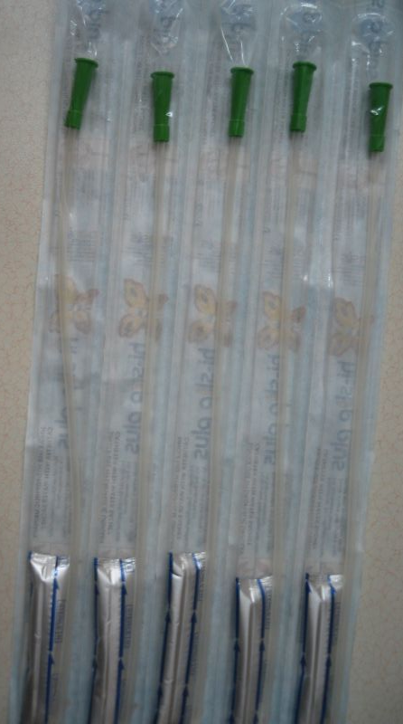
İDRAR BOŞALTMA SORUNU TAK

